Slide 1

La marginalità sociale tra famiglia, scuola e comunità
Maura Striano
Università degli Studi di Napoli Federico II

Slide 2
La marginalità nel continuum inclusione- esclusione
La marginalità si colloca all’interno di un un continuum situato sotto e sopra la linea dell’orizzonte sociale che ha come poli l’inclusione e l’esclusione sociale.
Gli elementi che hanno significativo impatto sui processi di inclusione/esclusione e quindi sulla marginalità sociale sono:
razza;
collocazione geografica;
struttura delle classi sociali;
globalizzazione;
questioni sociali;
aspetti personali;
educazione;
religione;
fattori economici;
fattori politici.
Inclusione
Marginalità
Esclusione

Slide 3
Inclusione
L’inclusione sociale è un costrutto multidimensionale (culturale, economico, relazionale, politico, sociale) riferito alla possibilità che attraverso processi economici, politici, sociali il più possibili equi e partecipativi:
a tutti gli individui e ai gruppi sociali sia garantito il godimento dei diritti essenziali (abitativi, educativi, occupazionali, politici, sanitari) in riferimento ad uno standard riconosciuto;
le disparità tra individui e gruppi siano socialmente accettabili e sostenibili;
le diversità siano riconosciute, rispettate, valorizzate.

Slide 4
Esclusione
L'esclusione sociale si riferisce ai processi in cui gli individui o di intere comunità di persone sono sistematicamente esclusi dalla fruizione di diritti, opportunità e risorse normalmente disponibili per tutti i membri della società e che sono chiave per l'inclusione sociale (ex. casa, educazione, lavoro, sanità….).
Gli esiti dei processi di esclusione sociale sono:
l’impedimento ad una piena partecipazione alla vita economica, politica e sociale ad individui e gruppi sociali;
la limitazione e riduzione delle “capabilities” individuali e collettive;
la divaricazione inaccettabile ed insostenibile tra le condizioni di vita della popolazione e l’aumento delle disparità sociali;
la ghettizzazione, marginalizzazione, stigmatizzazione delle diversità.
. Negli attuali scenari internazionali le categorie maggiormente a rischio di esclusione sociale risultano essere coloro che vivono sotto la soglia minima di povertà; le persone (spesso giovani) con basso livello di scolarizzazione, abilità e competenze; gli immigrati; le madri single che difficilmente riescono a sostenere il peso della gestione familiare; gli anziani; le persone disabili; i detenuti e gli ex detenuti.

Slide 5
Gli indicatori Europei per la valutazione dei livelli di inclusione
1. distribuzione del reddito (rapporto tra quota del 20% superiore alla quota del 20% inferiore);
2. quota di popolazione al di sotto della soglia di povertà prima e dopo i trasferimenti sociali (definita come il 60% del reddito mediano nazionale/reddito equivalente);
3. persistenza della povertà (percentuale della popolazione al di sotto della soglia di povertà per tre anni consecutivi);
4. percentuale di famiglie senza lavoro;
5. disparità regionali (coefficiente di variazione dei tassi di disoccupazione regionali);
6. basso livello di istruzione (percentuale di persone di età compresa tra 18-24 che non continuano gli studi o la formazione professionale e che hanno bassi livelli di istruzione secondaria);
7. tasso di disoccupazione di lunga durata.

Slide 6
Il triangolo dell’inclusione cfr. www.eenet.org.uk/resources/docs/Index%20Italian.pdf
Produrre politiche inclusive
Sviluppare pratiche inclusive
Creare culture inclusive

Slide 7
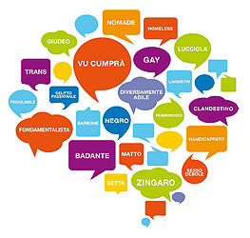
Il costrutto di marginalità sociale
È un soggetto marginale (sia esso un gruppo o un individuo) chi è distante dal centro del sistema sociale cui appartiene (occupa cioè una posizione periferica) ed è prossimo ai confini che separano tale sistema dall'ambiente esterno (o da altri sistemi).
http://www.treccani.it/enciclopedia/marginalita-sociale_(Enciclopedia_delle_Scienze_Sociali)/
Le forme della marginalità :
essere ai margini e non riuscire ad “entrare” in un contesto (ex. immigrati; disoccupati);
essere “spinti fuori” da un contesto (ex. detenuti);
essere confinati ai limiti di un contesto o in spazi delimitati all’ interno di un contesto (ex. donne, ebrei);
allontanarsi progressivamente ma inesorabilmente da un contesto (ex. “barboni”).

Slide 8
Chiavi di lettura della marginalità
Studi funzionalisti, marxisti, teorie tradizionali del mutamento sociale: la marginalità si definisce in base all'esclusione dall'accesso ai processi fondamentali di un dato sistema sociale - di tipo produttivo, decisionale e distributivo e costituisce una posizione residuale, funzionalmente scollegata dai processi fondamentali di produzione e riproduzione sociale.
Studi sulle implicazioni culturali o psicologiche dei processi di differenziazione sociale: la marginalità si definisce come una posizione di sradicamento sociale e di status incerto, causata dalla transizione da un'appartenenza all'altra, dall'emergere di nuove forme di esclusione sociale (su base etnica, territoriale, ecc.), oppure dall'esperienza moderna della differenziazione sociale e della 'pluriappartenenza‘. (Cfr. Enciclopedia Treccani elle Scienze Sociali http://www.treccani.it/enciclopedia/marginalita-sociale_(Enciclopedia_delle_Scienze_Sociali)/)

Slide 9
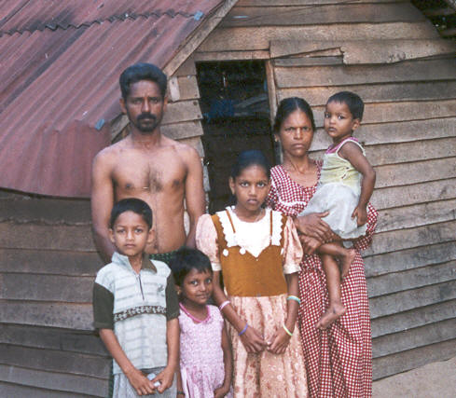
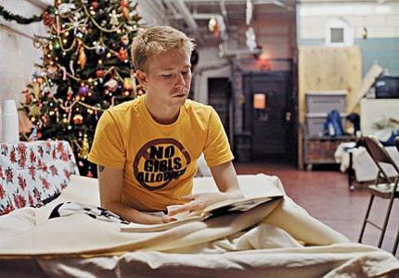
Marginalità e famiglia
Famiglie marginali (marginalità culturale, economica, sociale);
Individui marginali all’interno del tessuto familiare (marginalità culturale e relazionale).

Slide 10
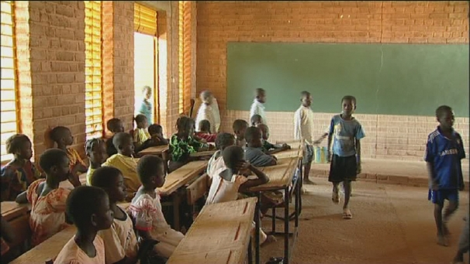
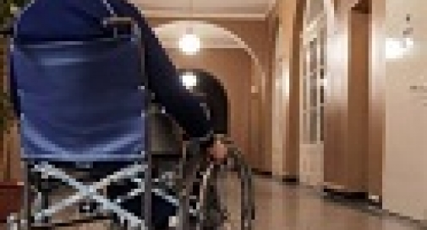
Marginalità e scuola
Scuole marginali (di frontiera, in luoghi altri);
Marginali a scuola (dropout, ripetenti, studenti con disabilità, studenti LGBT, studenti immigrati, studenti in situazione di disagio e di marginalità sociale….).

Slide 11
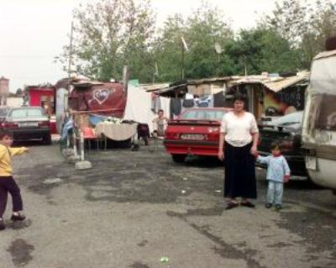
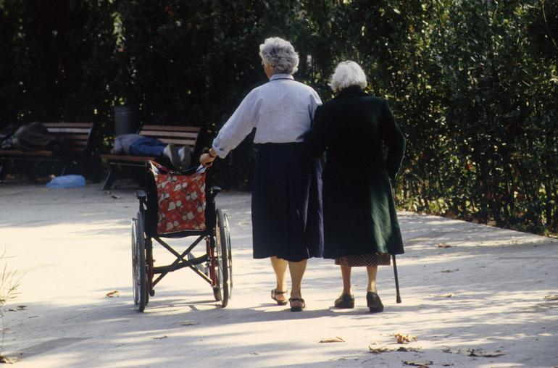
Marginalità e comunità
Comunità marginali (immigrati, rom, comunità religiose, comunità LGBT…);
Individui marginali nel tessuto comunitario.

Slide 12
Interventi, risorse, strategie
contrasto agli stereotipi ed a tutte le forme di stigmatizzazione che contribuiscono a determinare e a mantenere condizioni di esclusione;
riconoscimento dei diritti fondamentali delle persone in condizioni di marginalità e di esclusione sociale;
promozione di forme di responsabilità condivisa e di partecipazione, allo scopo di aumentare la partecipazione pubblica alle politiche e alle azioni di inclusione sociale;
investimento sulle risorse locali, territoriali e sui network sociali.

